Slide 1
Körperteile
9. TŘÍDA

Slide 2
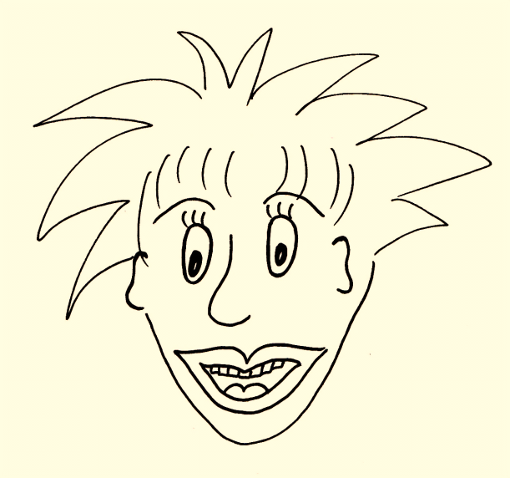
Der menschliche Körper
1
2
3
4
5
6
7
8
9
10
11
12
das Gesicht
2
1
A der Mund B die Haare
C die Zunge
D die Nase E das Ohr
F das Auge
G die Zähne H die Wange
I die Augenbraue
J die Stirn K das Kinn
L die Lippe
3
6
5
4
8
7
9
11
10
obr. 2
12
Ordne zu:

Slide 3
Der menschliche Körper
1 | J
2 | B
3 | F
4 | D
5 | E
6 | I
7 | L
8 | H
9 | G
10 | K
11 | A
12 | C
das Gesicht
2
1
A der Mund B die Haare
C die Zunge
D die Nase E das Ohr
F das Auge
G die Zähne H die Wange
I die Augenbraue
J die Stirn K das Kinn
L die Lippe
3
6
5
4
8
7
9
11
10
obr. 2
12
Ordne zu:

Slide 4
Der menschliche Körper
1
die Körperteile
2
3
4
5
N der Kopf G der Hals L der Bauch
D der Brustkorb I die Hand M die Zehe
K das Knie B der Fuβ E der Rücken
J das Bein H der Finger C der Ellbogen
F der Arm A die Schulter
14
13
6
10
7
8
9
Ordne zu :
1 | 2 | 3 | 4 | 5 | 6 | 7 | 8 | 9 | 10 | 11 | 12 | 13 | 14
11
12
obr. 1

Slide 5
Der menschliche Körper
1
die Körperteile
2
3
4
5
N der Kopf G der Hals L der Bauch
D der Brustkorb I die Hand M die Zehe
K das Knie B der Fuβ E der Rücken
J das Bein H der Finger C der Ellbogen
F der Arm A die Schulter
14
13
6
10
7
8
9
Ordne zu :
11
1 | 2 | 3 | 4 | 5 | 6 | 7 | 8 | 9 | 10 | 11 | 12 | 13 | 14
N | G | A | C | D | L | I | J | K | H | B | M | E | F
12
obr. 1

